Slide 1
订单系统下单流程
话务员通过外呼界面点击”进入商城”按钮
进入订单系统
话务员普通权限
管理员权限
选择商品上传订单
确认发送订单
取消/修改/查询/新增订单
蓝门配货发货
蓝门实时更新物流配送情况至订单系统

Slide 2
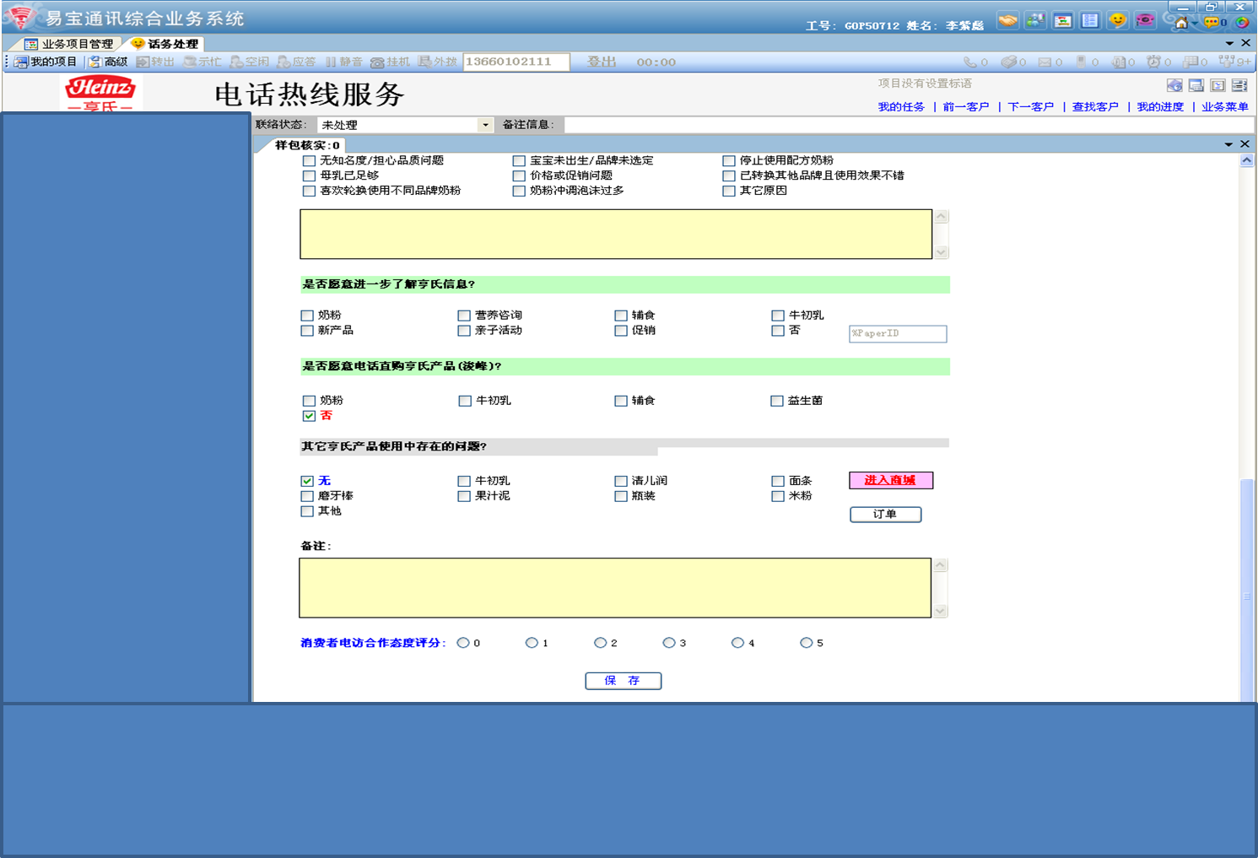
点击”进入商城”按钮
话务员点击此按钮可进入订单系统

Slide 3
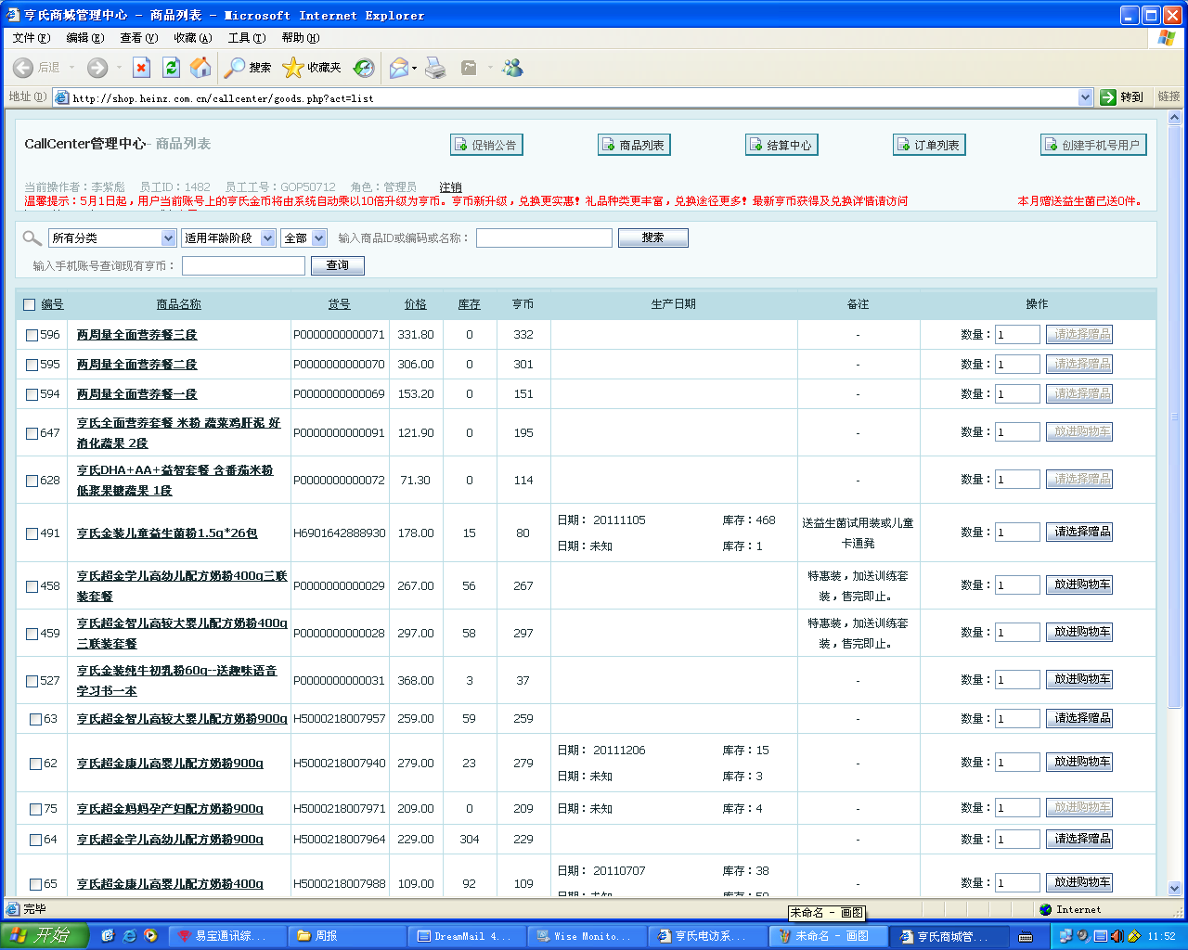
进入订单系统初始界面
最新活动优惠政策或紧急公告

Slide 4
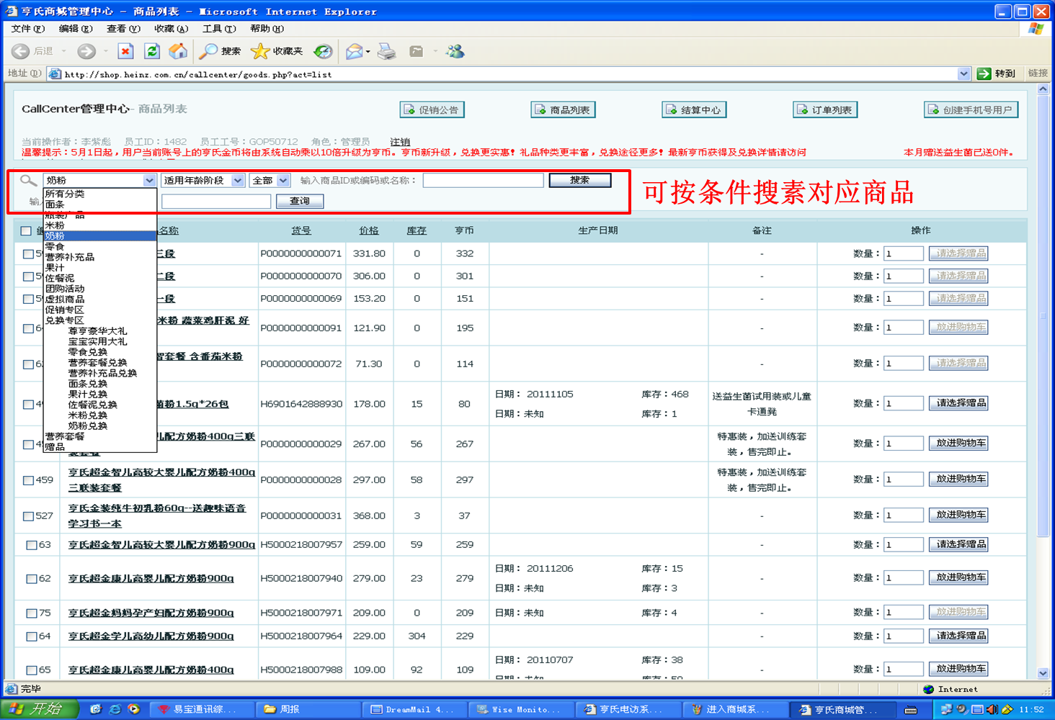
“商品列表”介绍
灰色显示为无库存,不可下单:
黑色显示有库存,可下单

Slide 5
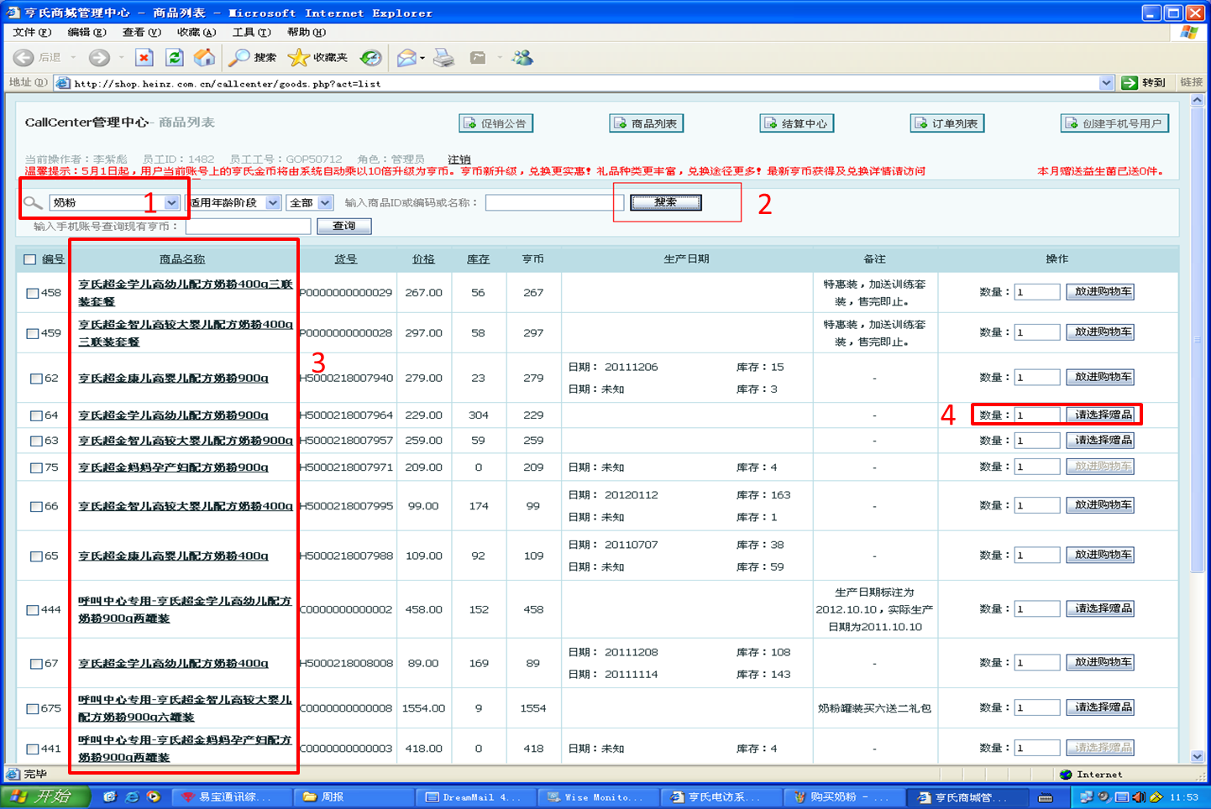
“商品列表”搜索应用介绍

Slide 6
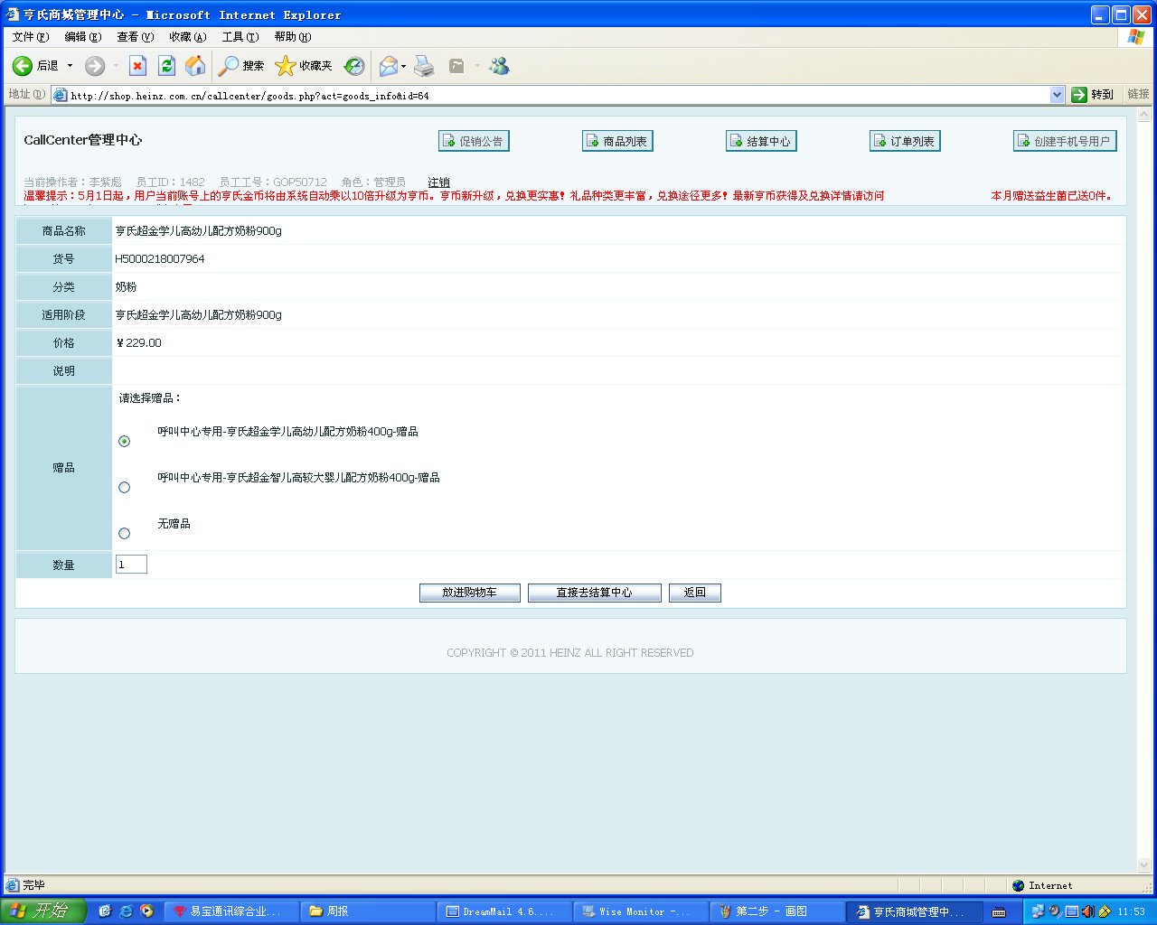
点击“请选择赠品”后的界面

Slide 7
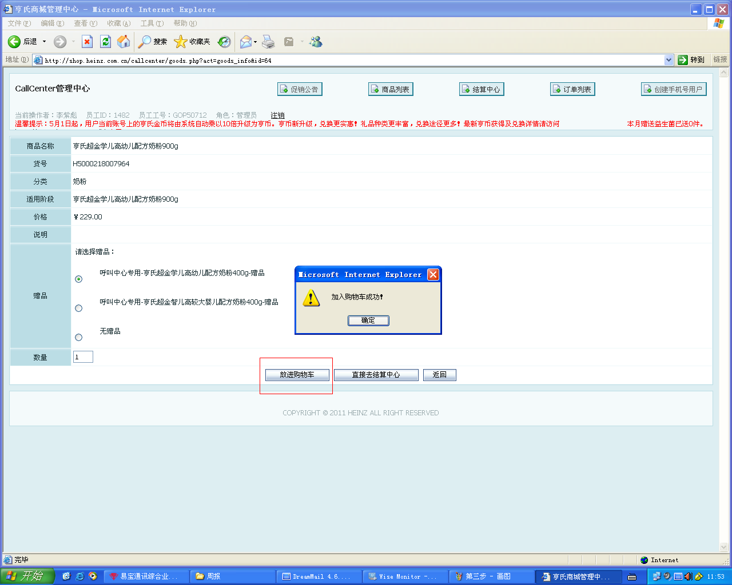
购物有赠品的操作界面
1.赠品按照呼叫中心活动机制而设置
2.选择赠品后,点击”放进购物车”会弹出提示框,证明该商品已成功放进购物车

Slide 8
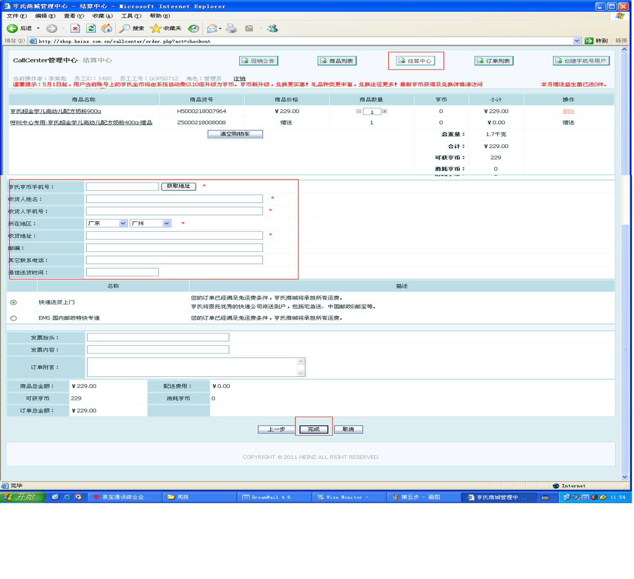
结算中心
*提示为订单必填项
话务员点击”完成”提交订单

Slide 9
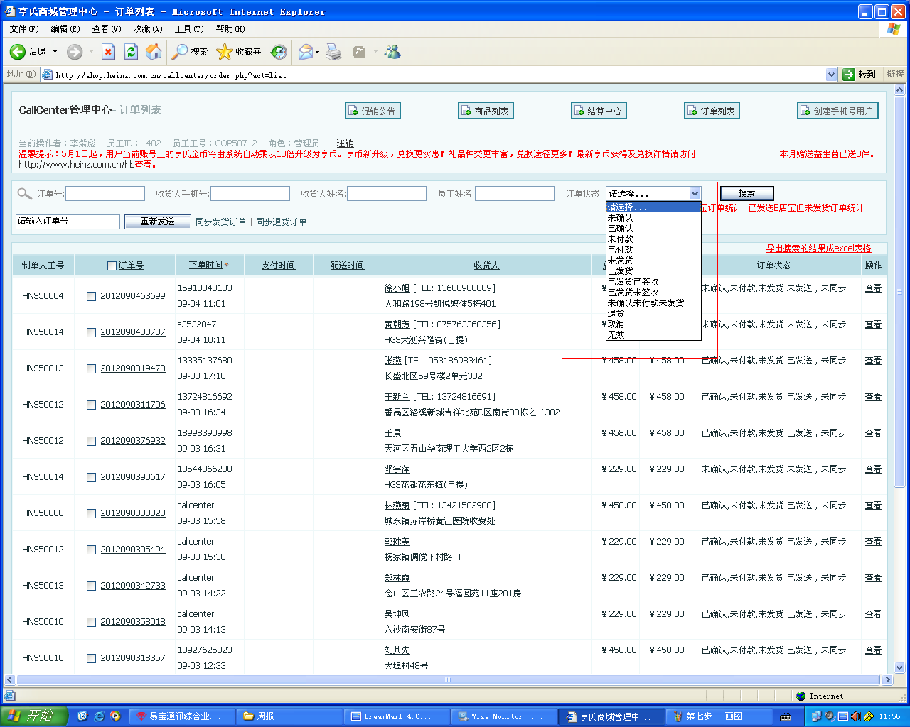
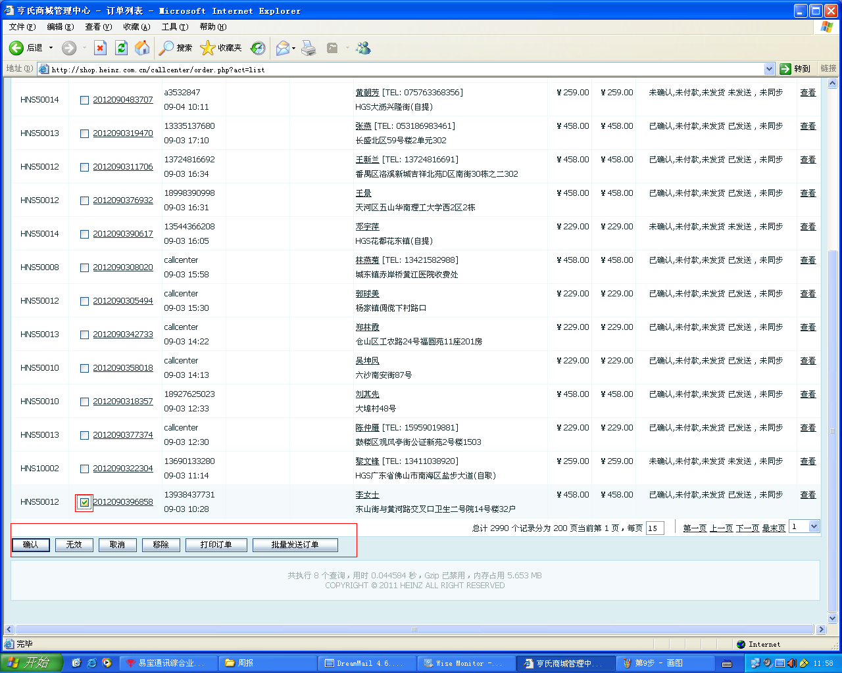
订单列表:Callcenter通过订单系统下单所有订单

Slide 10
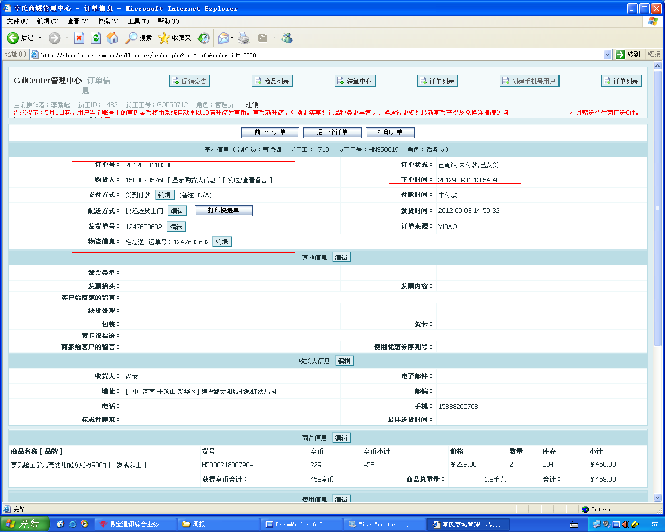
订单列表点击”查看”后界面
可查看该订单物流相关信息

Slide 11
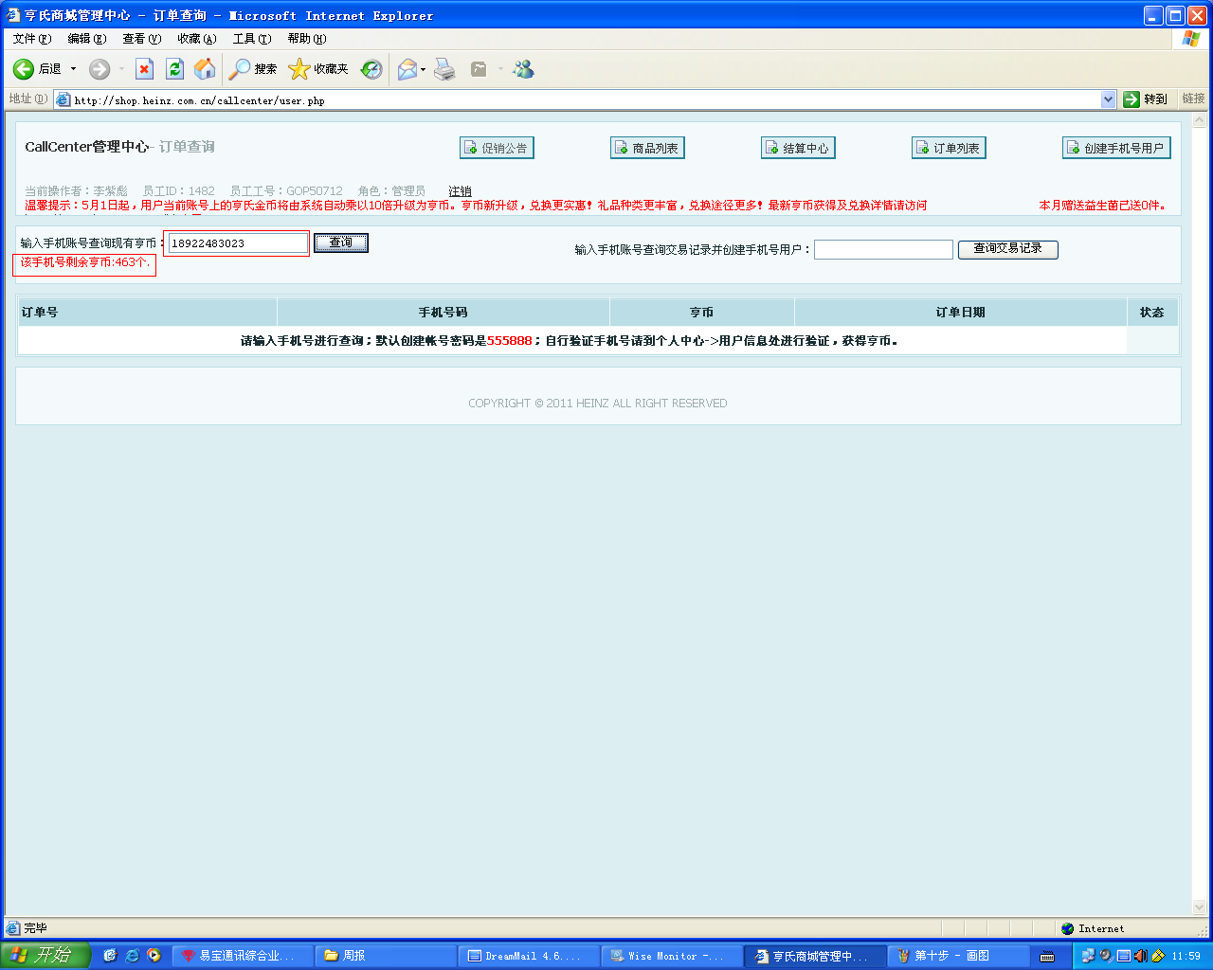
创建手机号用户1/2
可查看对应手机号码的剩余亨币数

Slide 12
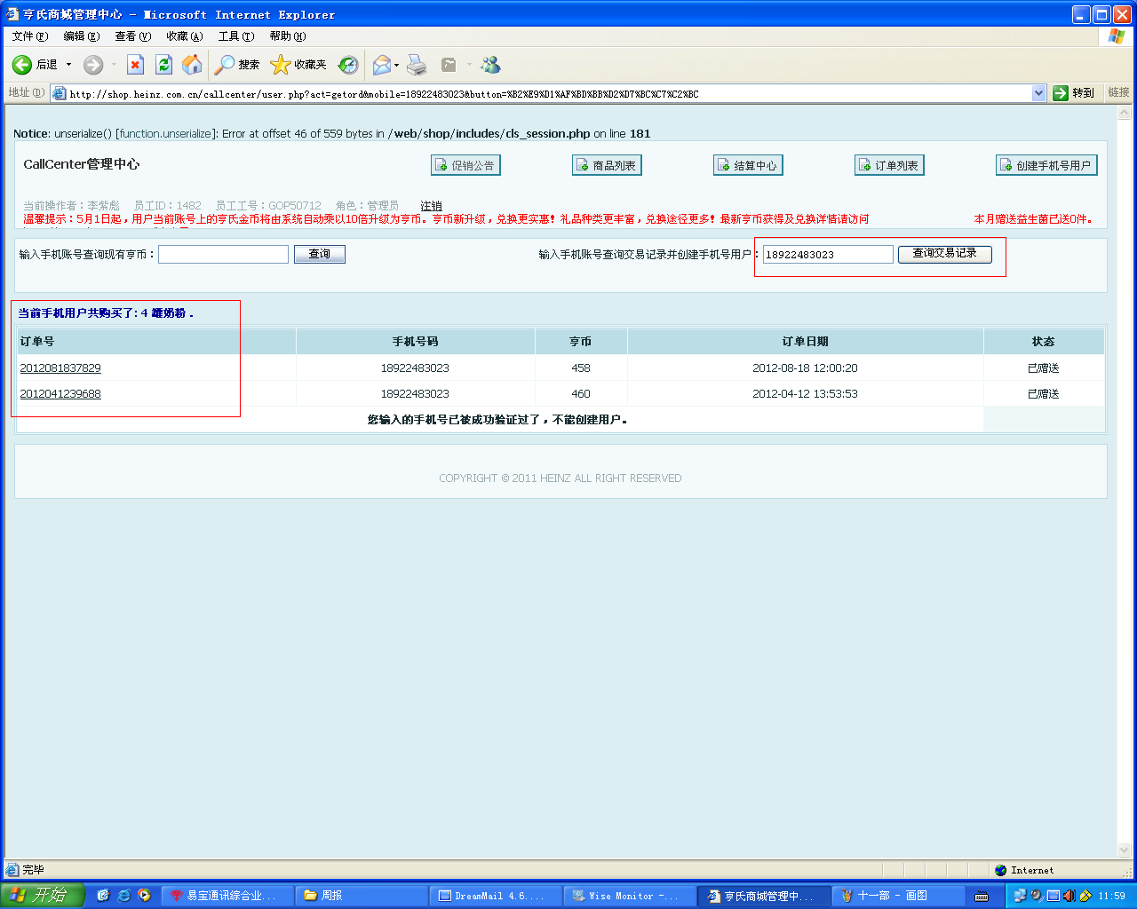
创建手机号用户2/2
可查看对应手机号码的对应订单号及亨币状态

Slide 13
订单系统导出报表
此报表内数据,需通过接口发送至Call Center 服务商易宝作为销售统计报表的数据

Slide 14
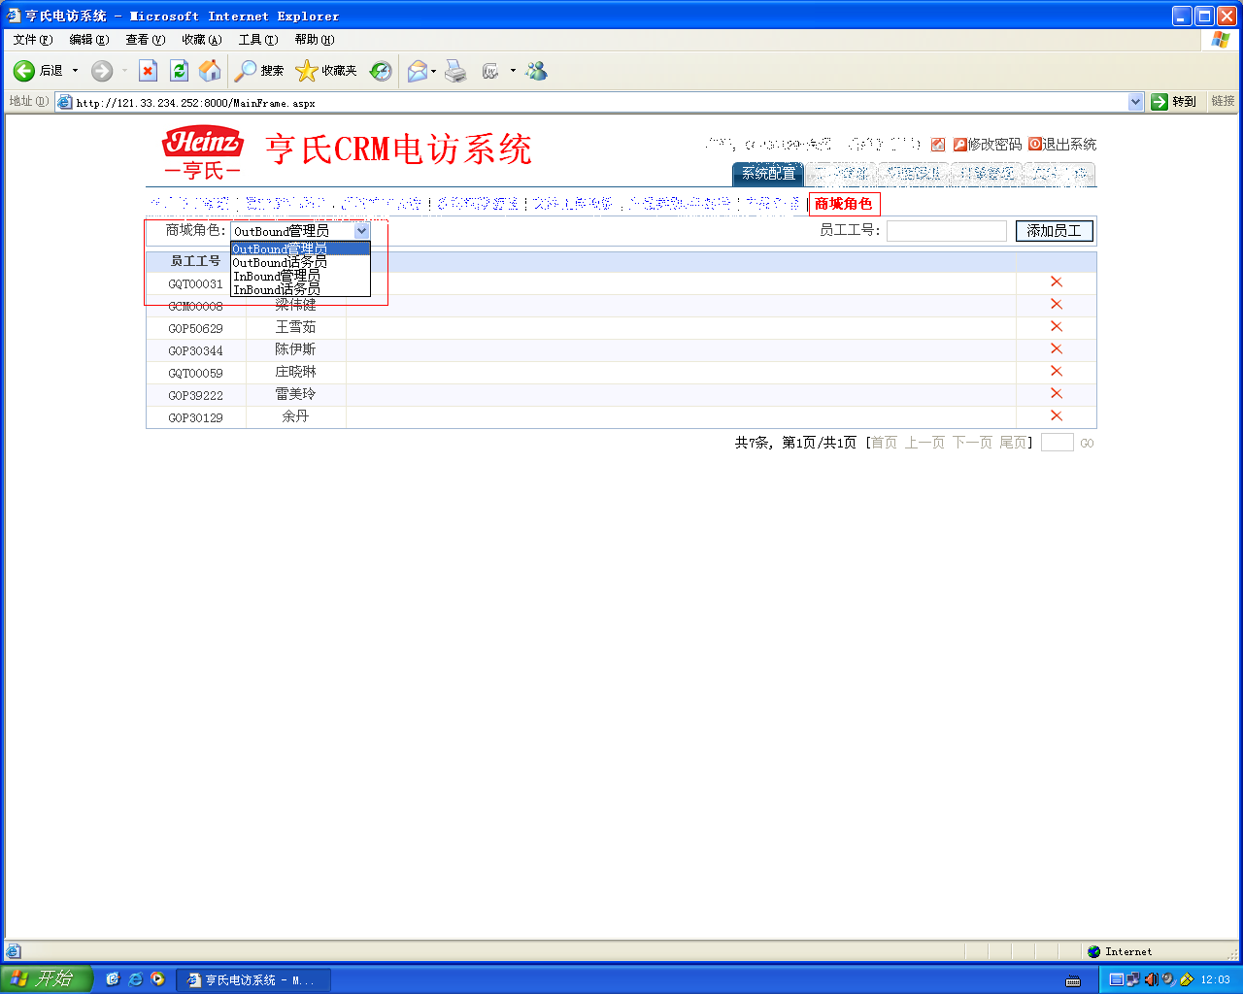
订单系统权限分配说明
1.Outbound管理员:查看及管理所有Outbound话务员下的订单
2.Outbound话务员:查看自己下的订单
3.Inbound管理员:查看及管理所有话务员下的订单
4.Inbound话务员:查看自己下的订单

